Slide 1
La DOMOTICA
Univ: Ronald Vargas Cantuta
Univ: Liliana Quisberth Riveros
Univ:Brayan Edgar Quispe Ramos

Slide 2
INDICE
Antecedentes e historia
Principios de funcionamiento
Proceso de fabricación
Aplicaciones
Normas de calidad
Codigos y símbolos
Vida útil
Paises de fabricación
Costos
Referencias de información
Conclusiones

Slide 3
Antecedentes y/o historia LA DOMOTICA ES LA CIENCIA FICCION QUE SE OBSECIONA CON LA TECNOLOGIA CASERA E INTELIGENTE EN LOS INICIOS DE LA CIENCIA FICCION POR SIGLOS LAS PRINCIPALES MENTES DEL MUNDO E INNOVADORAS QUE HAN ESTADO TRABAJANDO EN LA EVOLUCION DE LA TECNOLOGIA

Slide 4
La palabra DOMOTICA proviene del Latín y esta compuesta por las palabras Domus(casa) y autónomo(proviene del griego y se refiere a algo que se gobierna a si mismo)
La domotica es la adopción de los TIC y NTIC

Slide 5
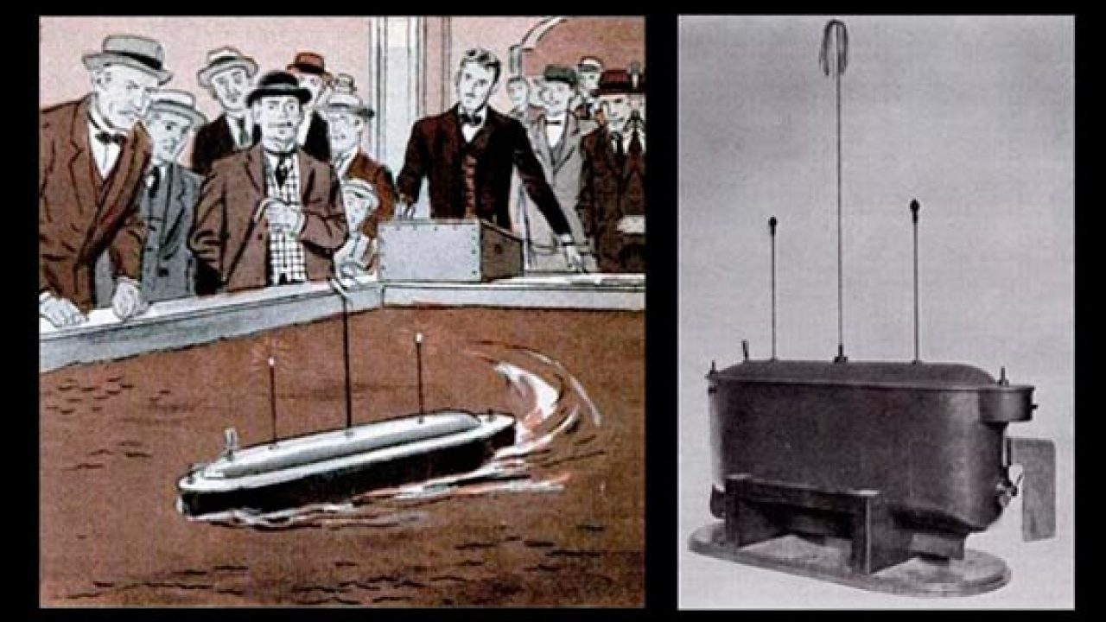
LOS PRIMEROS PASOS DE LA DOMOTICA EN EL MUNDO
Nikola Tesla empieza los primeros intentos que se considera una de los inicios de la DOMOTICA.
1898
Mando a
distancia

Slide 6
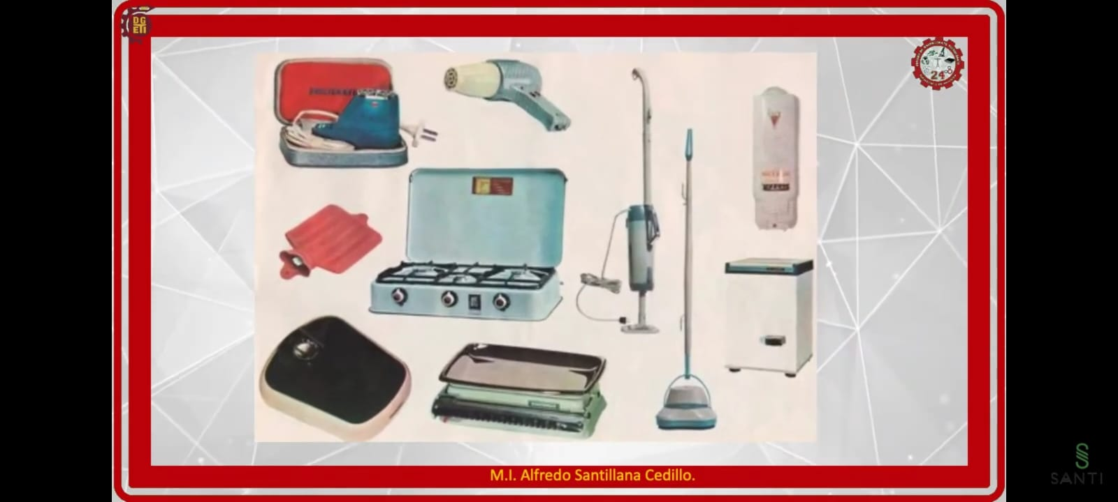
EN 1900-1920
INVENCION DE LOS ELECTRODOMESTICOS COMO PRIMERAS MAQUINAS COLABORADORAS DEL HOGAR.

Slide 7
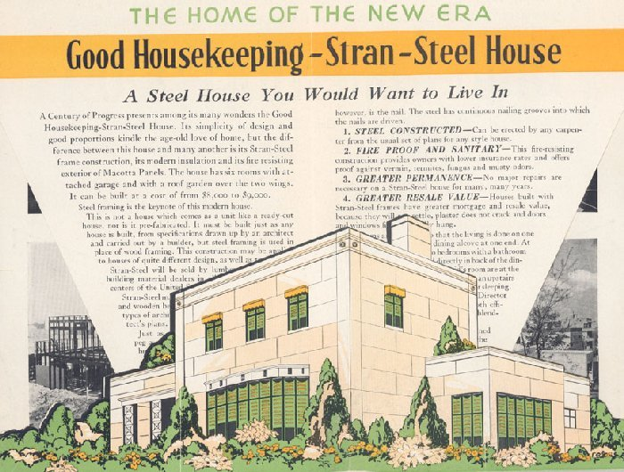
En 1930
SE EXPONEN LOS PRIMEROS MODELOS DE CASAS AUTOMATIZADAS EN LAS FERIAS DE INNOVACION Y PROGRESO DE CHICAGO, SAN DIEGO, DALLAS, CLEVELAND, SAN FRANCISCO Y NUEVA YORK

Slide 8
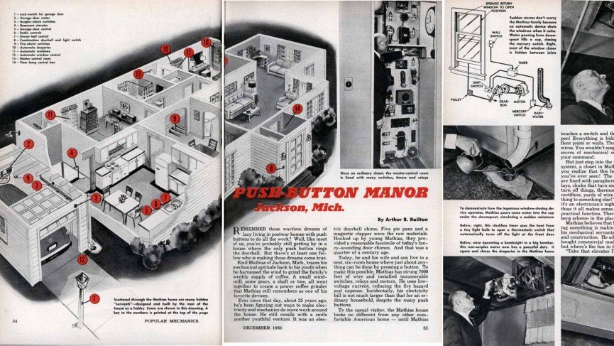
NACIMIENTO DE LA DOMOTICA 1950.
El genio mecánico Emil Mathias crea la primera casa automatizada: The Push-Button Manor. Este hogar se distinguía por contar con interruptores que con los que se podía interactuar con objetos de la casa, tales como la radio, las puertas y ventanas.

Slide 9
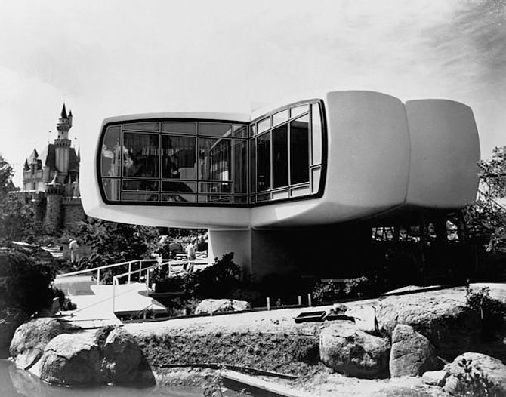
EN 1957
Disneylandia muestra la Casa del Futuro, hogar diseñado enteramente de plástico que operaba como atracción del parque temático en demostración del cómo podría ser las viviendas en 1987. Financiada por la empresa Monsanto, la casa contaba con telefonía de manos libres, lavaplatos ultrasónicos y fregaderos inteligentes.

Slide 10
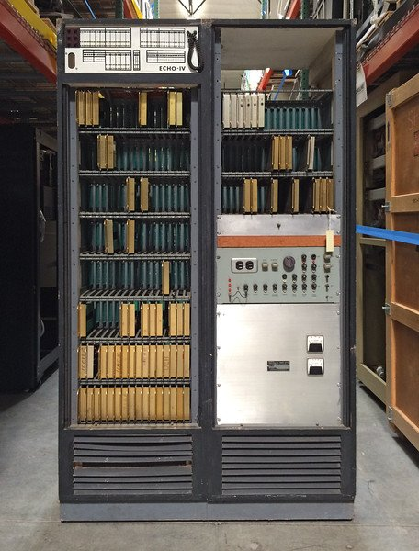
EN 1966
El ingeniero Jim Sutherland crea ECHO IV, un dispositivo inteligente que puede controlar los electrodomésticos y la temperatura del hogar, además de colaborar con tareas como listas de mercado.

Slide 11

EN 1975
En Escocia, la empresa Pico Electronics descubre que por medio del cableado de corriente alterna se puede controlar remotamente la iluminación y dispositivos eléctricos. Este protocolo de comunicación fue conocido como X-10.

Slide 12
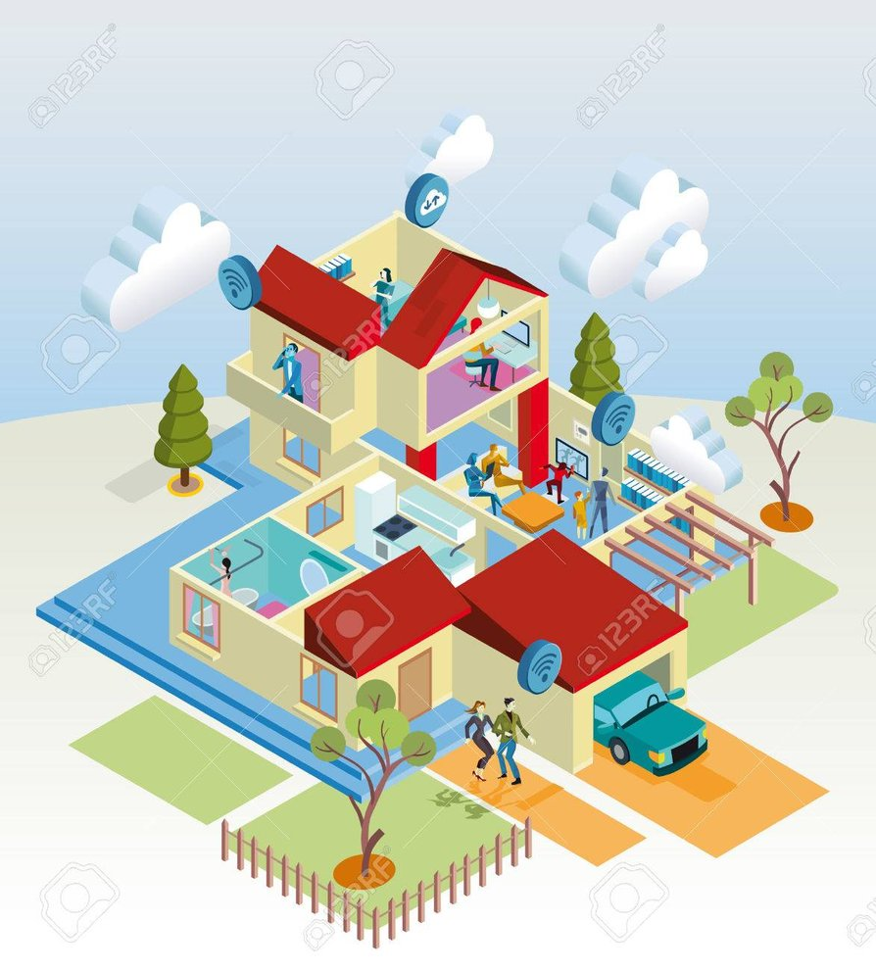
DESARROLLO DE LA DOMOTICA 1984
La Asociación Estadounidense de Constructores de Viviendas denominó hogares con características automatizadas "casas inteligentes" para describir cómo la tecnología estaba mejorando las vidas de los propietarios. Un hogar armado con la capacidad de seguir un cronograma de forma automática puede ahorrarle al propietario tiempo y dinero, por lo que es un "hogar inteligente".

Slide 13

EN 1989
Los productos X10 revelaron productos de bricolaje para seguridad doméstica inalámbrica llamada SS5400. Fue creado para el propietario de tecnología inteligente en ese momento porque usted mismo podría instalarlo en su hogar.

Slide 14
PRINCIPIOS DEL 2000 EN ADELANTE
En los últimos diez años, han habido avances en la tecnología que ha permitido un crecimiento exponencial en la tecnología de hogares inteligentes. Vivint ha sido un líder en seguridad para el hogar y domótica durante más de 14 años y continúa creando productos mejores y más inteligentes para los propietarios.
Un buen hogar inteligente protege a su familia y hace que sus vidas sean más fáciles. Elimina las tareas que consumen tiempo y energía para que puedan pasar más tiempo juntos, reducir su impacto sobre el medio ambiente y evitar situaciones potencialmente peligrosas.

Slide 15
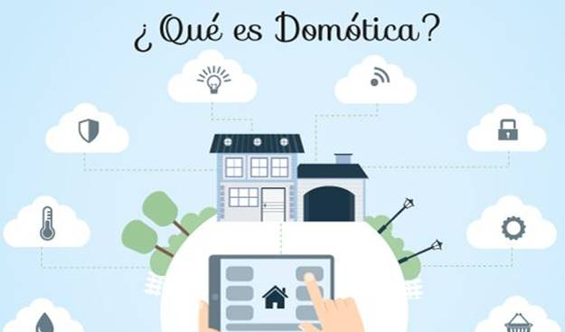
Que es domotica?
La domótica es la aplicación de la tecnología a la automatización del hogar y de edificios que utiliza para controlar y gestionar diferentes sistemas y dispositivos en el hogar o edificio de forma automatizada, con el fin de aportar seguridad, bienestar y confort..
Básicamente es una tecnología que nos permite gestionar una vivienda de forma inteligente y automática.

Slide 16
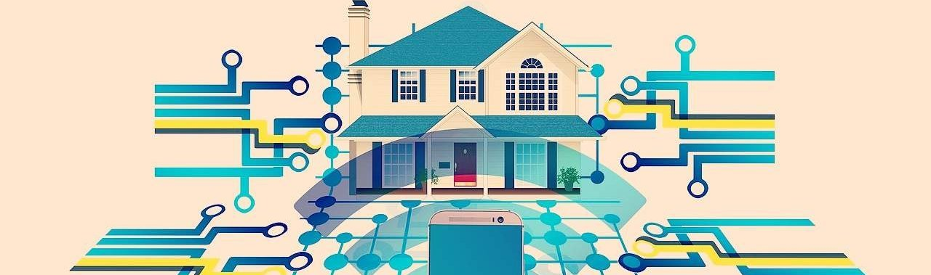
PRINCIPIOS DE FUNCIONAMIENTO

Slide 17
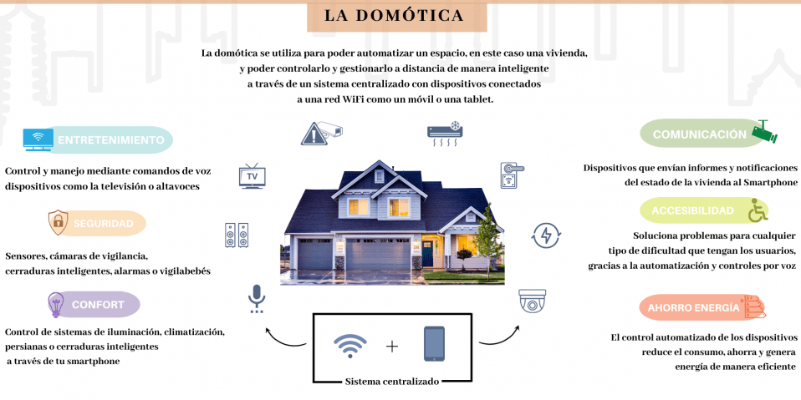
La definición de la domótica es el conjunto de técnicas orientadas a automatizar una vivienda, integra la tecnología en los sistemas de seguridad, gestión energética, bienestar o comunicaciones. El diseño inteligente de un recinto cerrado.

Slide 18
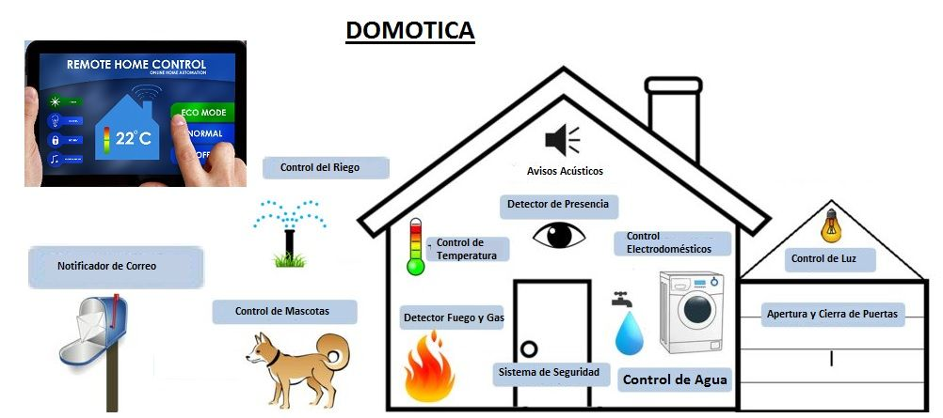
¿Para qué sirve la domótica?
Podemos considerar la domótica como sinónimo de eficiencia energética. Según el IDAE, el consumo de energía de las familias españolas supone ya un 30% del consumo total de energía del país, donde el 18% corresponde al ámbito doméstico. La domótica nos permite controlar una serie de sistemas y tecnologías para realizar un uso más racional de la climatización, la electricidad, el agua e incluso los sistemas de seguridad

Slide 19
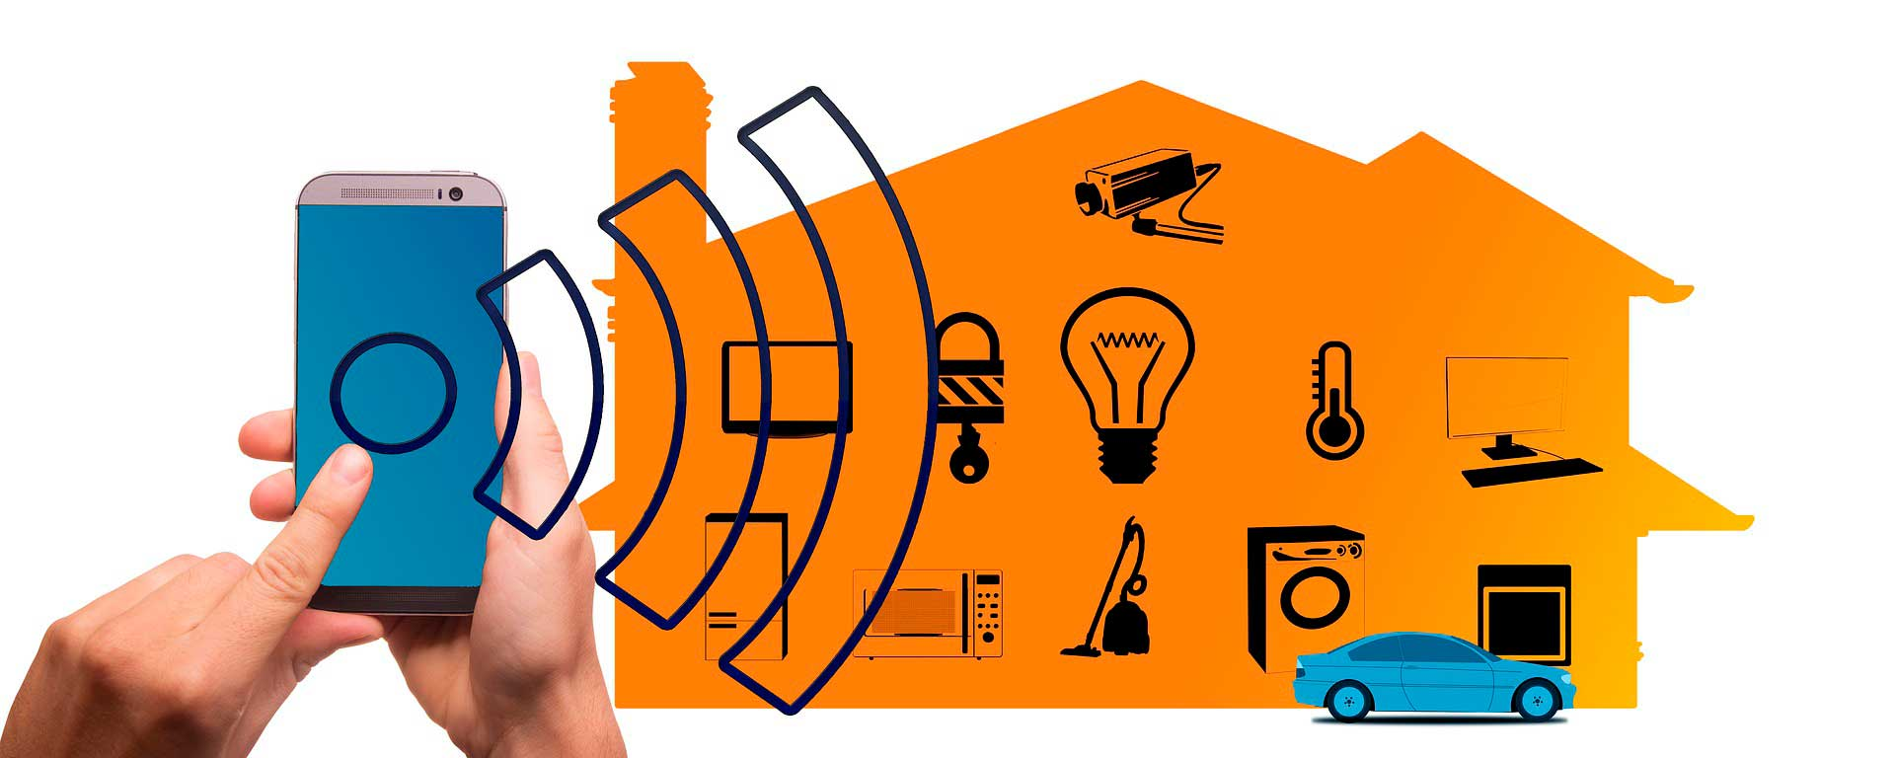
¿Cuáles son los beneficios de la domótica?
Cuando hablamos de casas inteligentes o Smart Home nos referimos a viviendas en las que a través de la domótica integrada por tecnologías y sistemas de control y monitorización podemos comunicarnos con nuestro hogar para conseguir el máximo confort, comodidad, seguridad y eficiencia energética.
-La primera de las grandes ventajas que ofrece la domótica es el ahorro energético.
-Otra de las ventajas fundamentales que nos ofrecen es el confort.

Slide 20
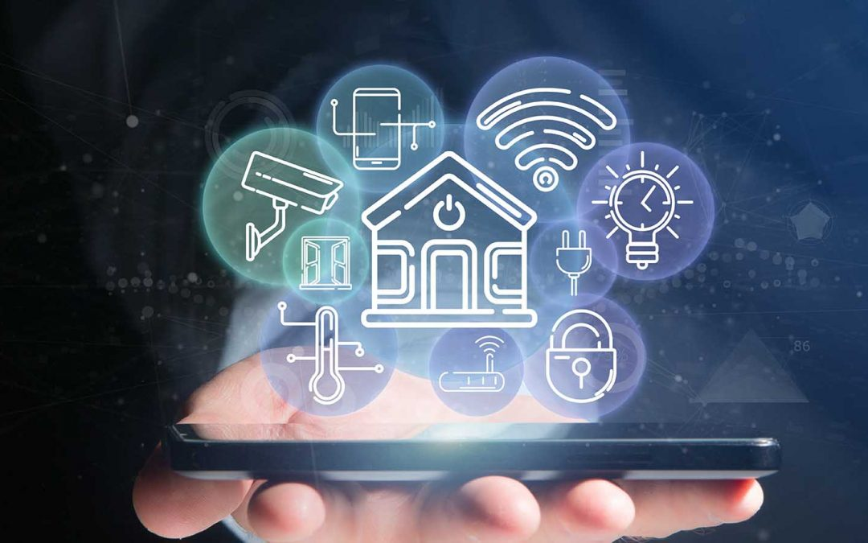
También está la seguridad; Otro de los puntos fuertes de la domótica aplicada a las Smart Home. En este ámbito nos encontramos desde alarmas de intrusión para evitar robos, hasta detectores de todo tipo que velan por nuestra seguridad: fuego, humo, gas, fugas y escapes de agua, por ejemplo.
Mejores comunicaciones; El sistema instalado en nuestra casa inteligente estará dotado de una infraestructura de comunicaciones que potenciará y facilitará el resto de características de la casa
Accesibilidad; Uno de los grandes beneficios de la domótica se refiere a la accesibilidad especialmente en relación a personas con limitaciones funcionales, favoreciendo su autonomía personal y mejorando su calidad de vida y seguridad.

Slide 21
Tipos de domotica
Instalación domótica con cableado:
Este tipo de sistemas domóticos se caracterizan por ser muy eficaces y tener una gran estabilidad debido a la rapidez con la que se transmiten las señales
Instalación domótica con cable exclusivo:
Las instalaciones domóticas con cable exclusivo cuentan con importantes ventajas si lo que buscamos es una mayor seguridad, rapidez y eficacia.
Las instalaciones domóticas mediante cable exclusivo son recomendables especialmente para sistemas más complejos.

Slide 22
Instalación domótica con cable compartido:
En este tipo de instalación, conocida con el nombre de powerline, se utiliza el cable de alimentación de otros equipos para realizar el envío de la señal de control. Por este motivo, los expertos en instalaciones domóticas suelen desaconsejar los sistemas con cable compartido siempre que sea posible evitarlos, y solamente recomiendan su uso para cubrir servicios que no sean críticos y que no exijan la transmisión de una cantidad de datos demasiado elevada.
Instalación domótica inalámbrica:
Se trata de instalaciones domóticas en las que no se utilizan cables para transmitir la señal, sino que en este caso, la información se transmite entre emisores y receptores mediante ondas de radiofrecuencia que interpretan las diferentes órdenes. Sin embargo, las instalaciones domóticas inalámbricas tienen la necesidad de ser equipadas y mantenidas con baterías o pilas que se deben cambiar o recargar cada cierto tiempo.

Slide 23
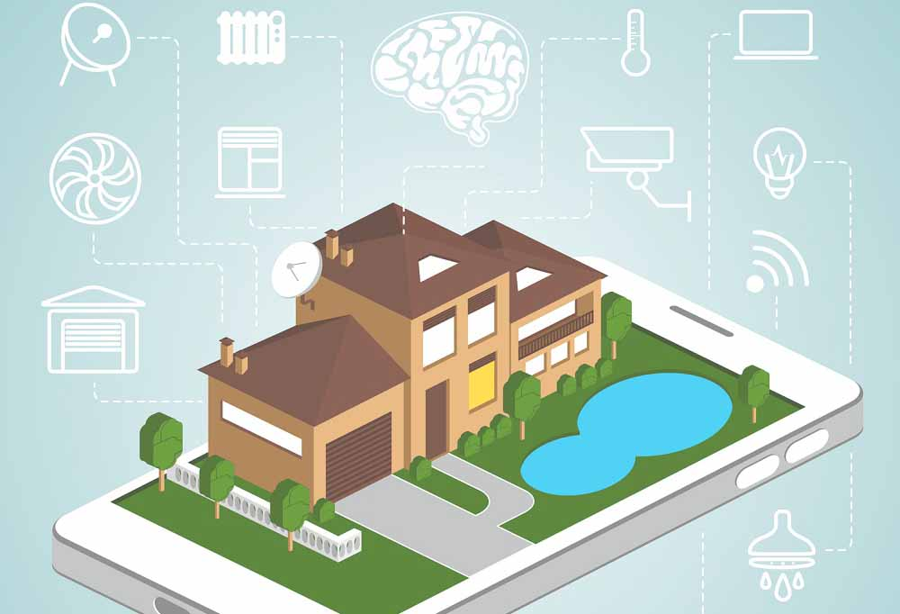
Sistema domótico mixto:
Además de las instalaciones domóticas con cables y las inalámbricas, a la hora de incorporar esta tecnología en el hogar se puede optar por una combinación de ambas con el fin de aprovechar las ventajas de cada una de ellas y responder a las necesidades particulares del usuario final. En los sistemas mixtos se emplea un control único que se encarga de intercambiar la información con los diferentes dispositivos.
Las instalaciones mixtas se posicionan como una solución muy adecuada para sistemas domóticos grandes que manejen una cantidad elevada de datos y funciones. Asimismo, la implementación de estos sistemas suele ser muy compleja, por lo que es recomendable que tanto su instalación como su mantenimiento sean llevados a cabo por expertos profesionales en domótica que cuenten con amplios conocimientos al respecto.

Slide 24
MATERIALES
Elementos de las instalaciones domóticas;
Después de conocer las diferentes instalaciones domóticas que existen, con sus respectivas ventajas y desventajas principales, también debemos saber los elementos que forman parte de ellas.
Central de gestión domótica;
Dependiendo de las características de cada una de las instalaciones domóticas, existen varios tipos de centrales de gestión. En el caso de los sistemas centralizados, la central de gestión es el “cerebro” que sirve como base central para distribuir las diferentes acciones a los sistemas domóticos instalados en la vivienda; mientras que en los sistemas descentralizados, esa gestión se desarrolla en cada uno de los sistemas de manera independiente.
Soportes de comunicación;
Son los elementos de las instalaciones domóticas que permiten el acceso al sistema mediante una conexión remota (a través de Internet) o de manera local.

Slide 25
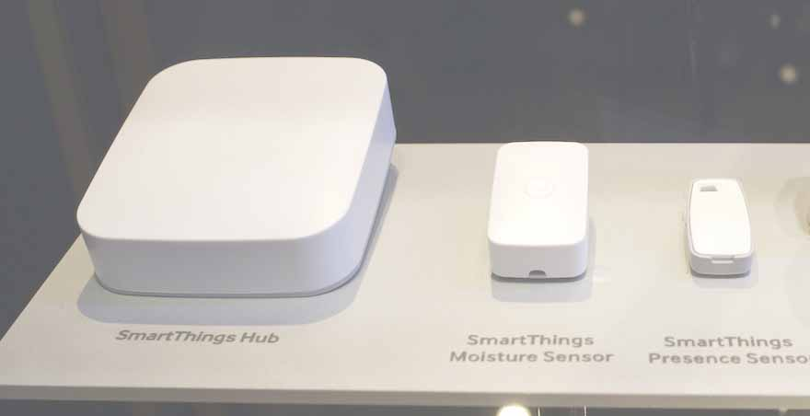
Sensores
Se trata de elementos que reciben información del entorno o de la propia instalación. Entre los sensores más comunes en las instalaciones domóticas podemos destacar:
Termostato
Sensor de temperatura
Sensor de agua
Sensor de iluminación
Sonda de humedad
Detector de fugas de gas
Detector de humo y/o fuego
Sensor de presencia
Actuadores
Son aquellos elementos de las instalaciones domóticas que se encargan de ejecutar una acción concreta y que sirven para actuar tras ser alertados por alguno de los sensores instalados. Un ejemplo de actuador puede ser una electroválvula que corte el suministro de gas después de que el sensor haya detectado una fuga en la vivienda.

Slide 26
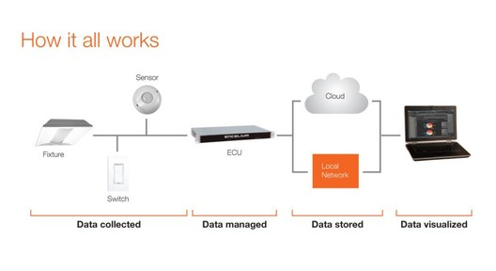

Slide 27
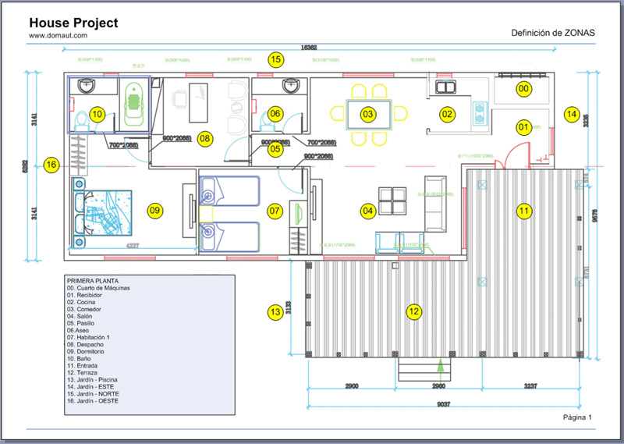

Slide 28
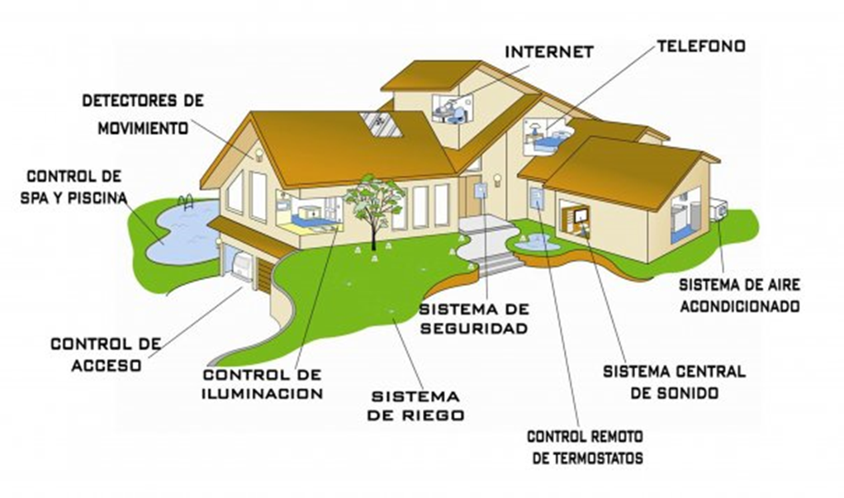

Slide 29
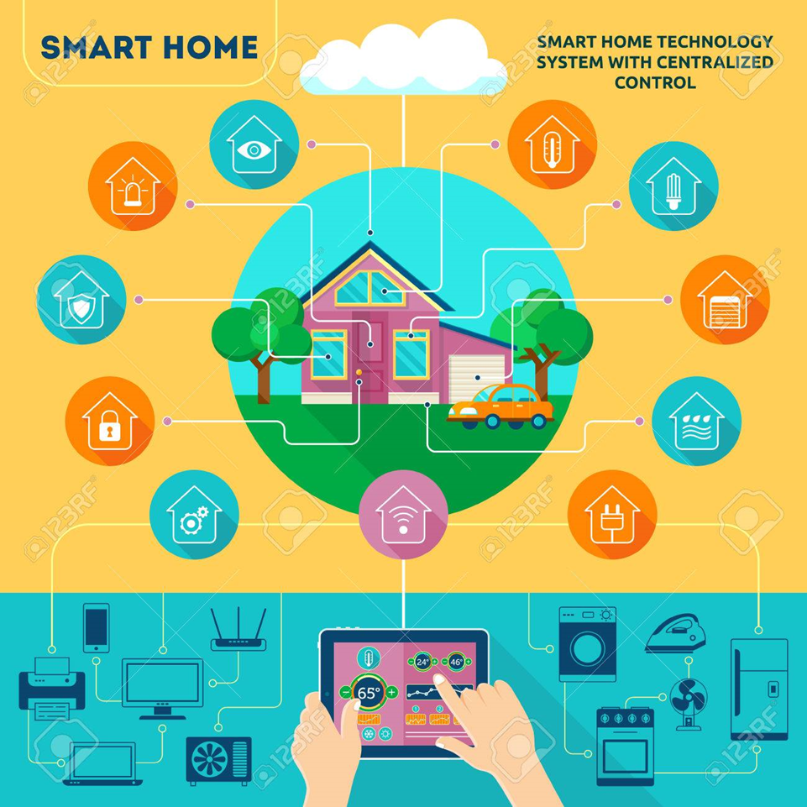
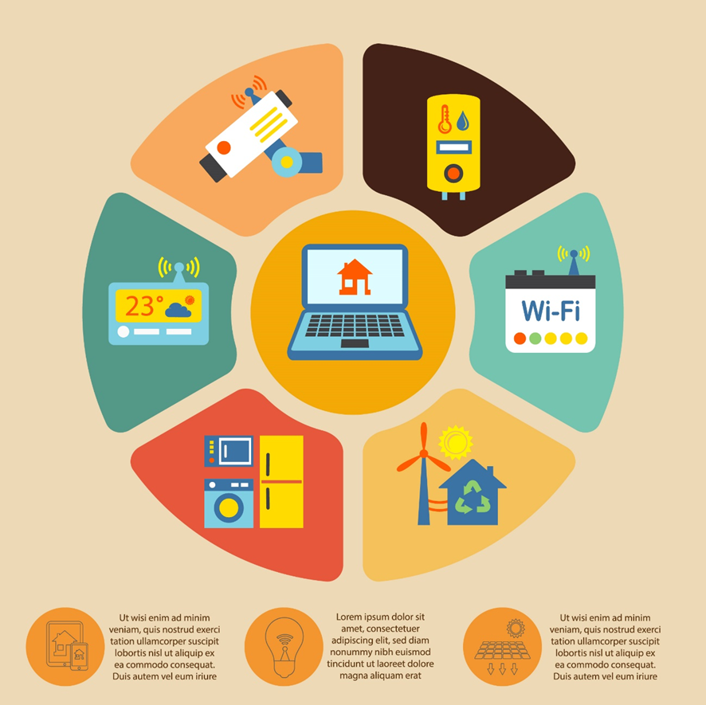

Slide 30
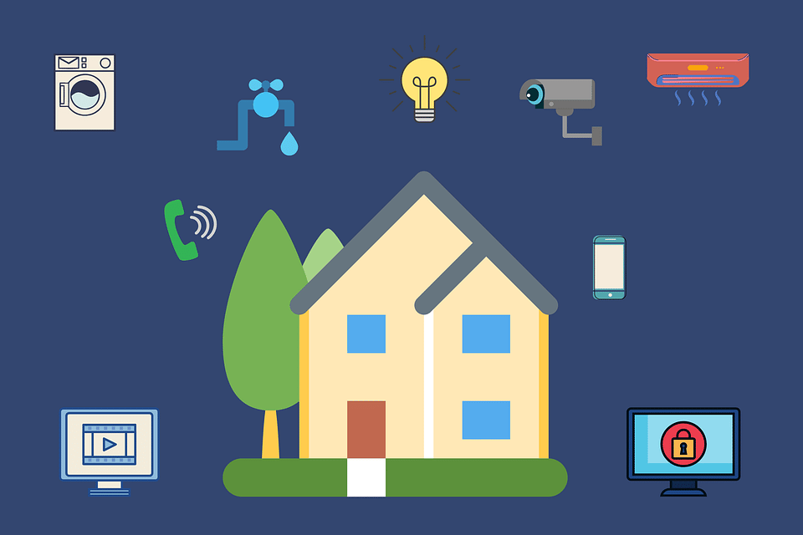
Tipos de arquitectura domotica
En domótica se puede hablar de diferentes tipos de arquitecturas, en función de dónde se ubica el sistema de automatización doméstica. En este sentido, podemos hablar de tres tipos de arquitectura del sistema de domótica, en función de cómo están organizados sus componentes.
Arquitectura Centralizada
En un sistema de domótica de arquitectura centralizada podemos decir que un controlador central es el ‘encargado’ de transmitir los datos e información a los diferentes actuadores, a partir de la información proveniente de diferentes sensores, debidamente gestionada y procesada, para el desarrollo de una actividad concreta.

Slide 31
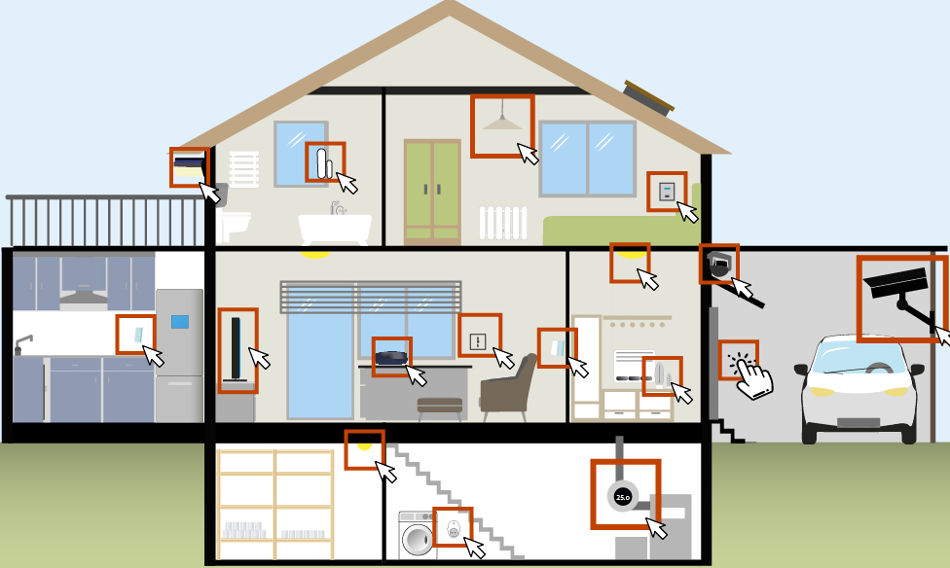
Arquitectura Descentralizada
En este caso, al contrario que en el modelo anterior, existen varios controladores que se encuentran conectados entre sí mediante un BUS central, que gestiona y manda la información a los controladores, así como a los interfaces y actuadores.
Arquitectura Distribuida
En este caso, el nombre es bastante descriptivo. La inteligencia del sistema domótico se encuentra diseminada o distribuida en los distintos módulos que lo componen. En este sentido, cada dispositivo puede controlar diferentes actividades.

Slide 32
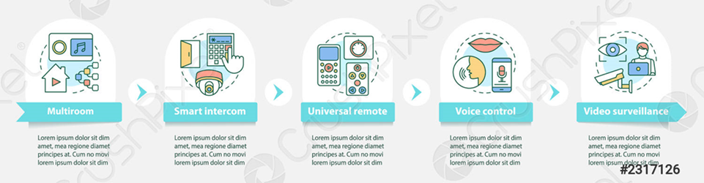
Arquitectura Mixta
Los sistemas de domótica de arquitectura centralizada también se conocen como sistemas híbridos. En éstos, se combinan las arquitecturas de los anteriormente mencionados. Puede contar con un controlador central, como en el caso de la Arquitectura Centralizada, o varios controladores descentralizados; asimismo, los diferentes módulos que lo componen (actuadores, interfaces, sensores) pueden operar como controladores, como en el caso de la Arquitectura Distribuida.

Slide 33
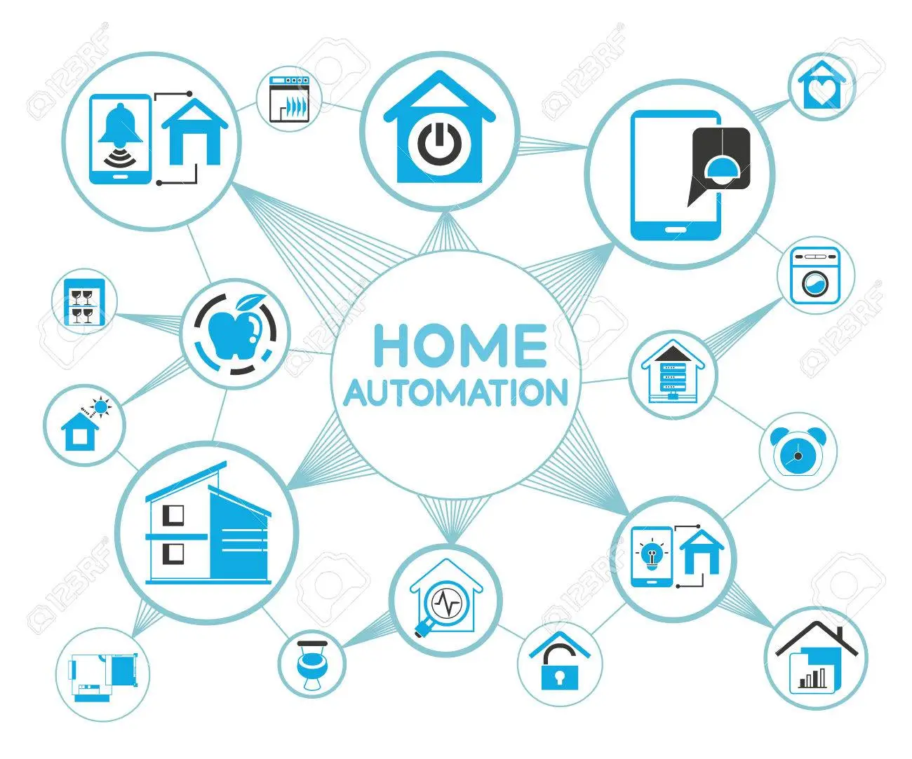
PROCESO DE FABRICACION
´PRODUCTOS DE VENTA
SISTEMA DE DOMOTIZACION
PLANIFICACION

Slide 34
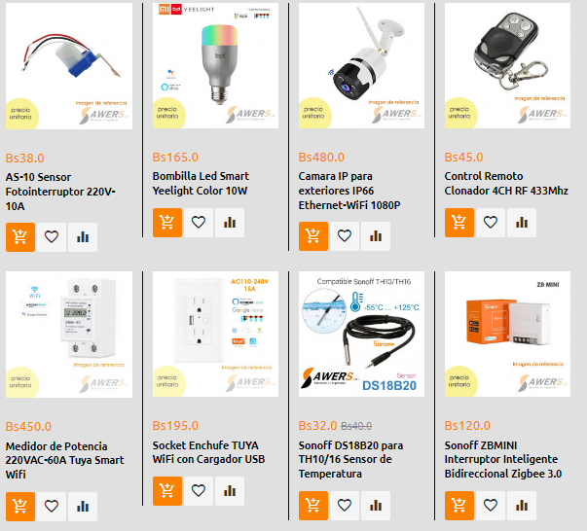
PRODUCTOS DE VENTA
En Bolivia la domótica aun esta en una etapa muy temprana, debido a esta limitante los productos que podremos comprar en nuestro país se limitaron a unos pocos del amplio catalogo de productos que hay hoy en día

Slide 35
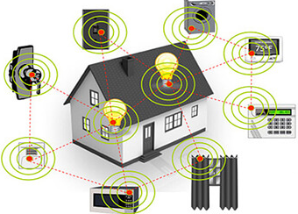
SISTEMAS DE DOMOTIZACION
En la ultima década han surgido una gran cantidad de aparatos de control y automatización , desde sistemas demóticos completos hasta dispositivos de uso espontaneo
SISTEMA DOMOTICO CABLEADO
Este es el primer sistema domótica que apareció . Es necesario disponer de un sistema centralizado que conecte los dispositivos a través de cableado por todo el hogar. Es un sistema fiable y seguro, y de los mas usados en edificios y empresas.
Sin embargo es un sistema demasiado caro y complicado de instalar

Slide 36
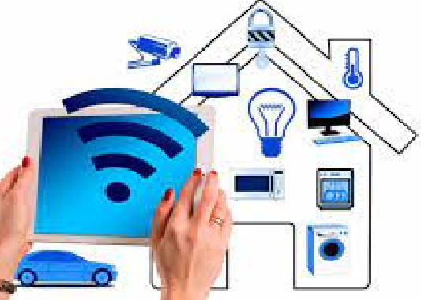
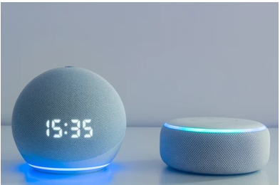
SISTEMA DOMOTICO INALAMBRICO
Es sin duda el tipo de sistema mas utilizado en los hogares.
Como su nombre lo indica no necesita de cables además de permitirte manejar aspectos del hogar atreves de una aplicación móvil.
No depende de una red wifi además de ser muy fiable rápida y fácil de instalar
DISPOSITIVOS INTELIGENTES DE USO ESPONTANEO
Durante los últimos años an surgido dispositivos inteligentes de uso domestico que permite dotar de inteligencia a uno de los elementos del hogar a través de un Smartphone o un asistente de vos

Slide 37
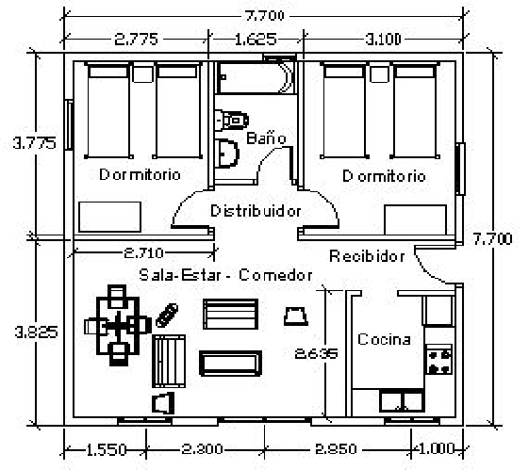
PLANIFICACION
En cuanto a la instalación y somatización de una cas es necesario planificar que partes poder domo tizar y que sistema usar, para luego comprar los dispositivos necesarios
Domotizaremos un departamento con un sistema inalámbrico de nivel 1
Para ello tendremos que planificar que necesidades u mejoras podremos añadir al departamento
Para este departamento instalaremos focos inteligentes, una alexa y toma corrientes inteligentes y una red wifi estable

Slide 38
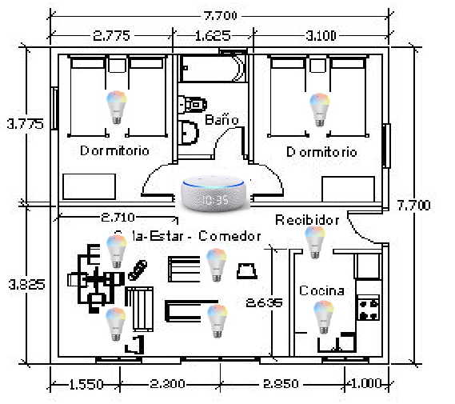
Primero procederemos a instalar focos inteligentes en cada dormitorio, cocina, sala de estar- comedor y el recibidor.
Al medio del departamento instalaremos un asistente de vos que será el cerebro de nuestro sistema
Procedemos a enlazarlo con el cerebro del sistema y colocar un identificador a cada uno de los dispositivos para evitar errores en los comandos de vos
En total utilizaremos 15 dispositivos que cumplirán 3 funciones diferentes que es lo mínimo para que una instalación domótica sea de nivel 1

Slide 39
APLICACIONES
CONTROL DE HORARIO Y PERSONAL
SEGURIDAD Y CONTROL DE ACCESOS
ILUMINACION
CLIMATIZACION
AHORRO ENERGETICO
SEGURIDAD
COMUNICACIONES

Slide 40
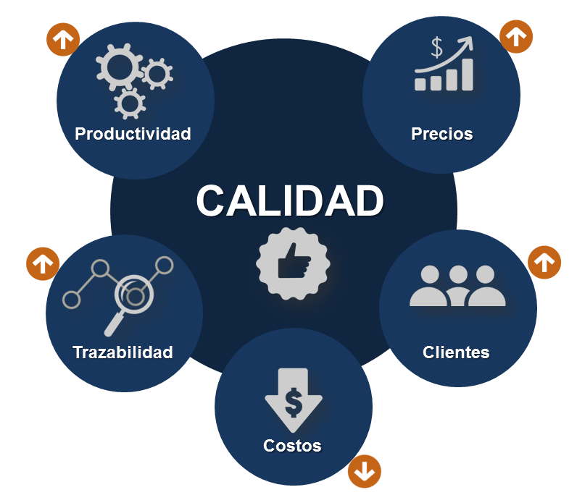
NORMAS DE CALIDAD
NORMATIVA DE INSTALACION
NORMATIVA DE OPERACIÓN
CUIADDOS MINIMOS EN UNA DOMOTIZACION

Slide 41
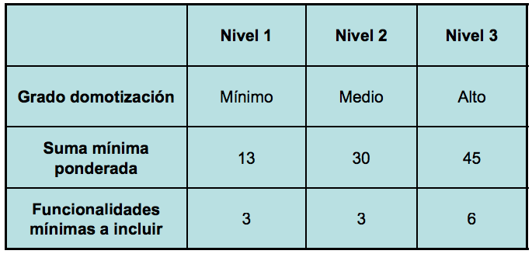
NORMATIVA DE INSTALACION
La normativa de instalación domótica EA0026 permite certificar instalaciones domóticas de acuerdo a una clasificación de tres niveles ya definidos basándose en alcanzar un nivel estandarizado: «básico» o nivel 1, «intermedio» o nivel 2 y el que se corresponde como «excelente » o nivel 3
Se considera un sistema domótica si alcanzo en nivel 1

Slide 42
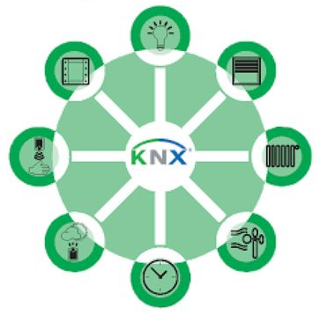
NORMATIVA DE OPERACION
AUTOMATION una de las asociaciones mas importantes a nivel mundial .
Sus reglas de operación en domótica están regidas por las normas internacionales
Estas normativas hacen referencia a :
El grueso del cable que se debe usar para los dispositivos
La distancia a la que se deben colocar los instrumentos de medición o sensores
La calidad de duración mínima de los productos utilizados
El alcance de distancia de los dispositivos inalámbricos

Slide 43
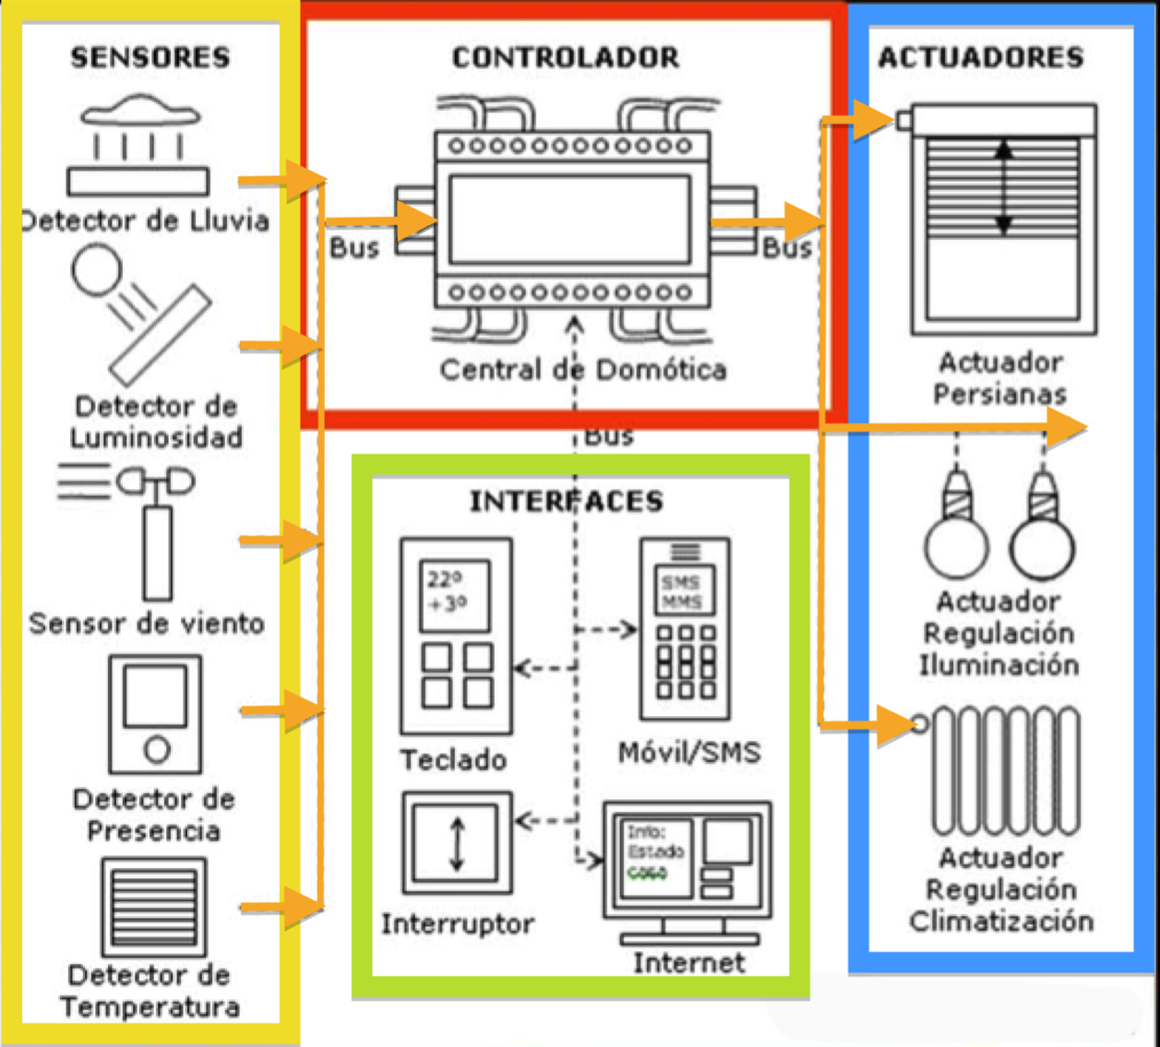
CUIDADOS MINIMOS EN UNA DOMOTIZACION
Los cuidados de una somatización se dividen según el tipo de sistema de domotizacion
SISTEMA CABLEADO
Se requiere hacer un mantenimiento principalmente del cableado y el controlador, en segunda instancia los dispositivos conectados
SISTEMA INALAMBRICO
Para los sistemas inalámbricos no se necesita de un cuidado especial, por lo que solo se recomienda el cuidado del asistente de vos y la red wifi, para evitar interferencias

Slide 44
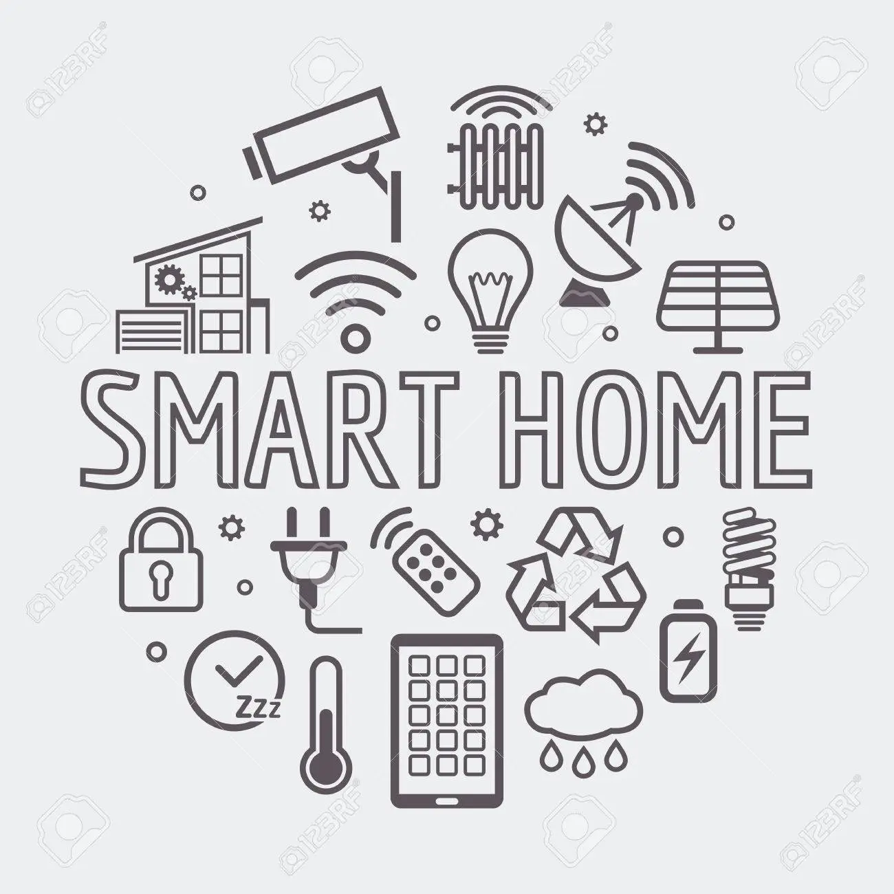
CODIGOS Y SIMBOLOS

Slide 45
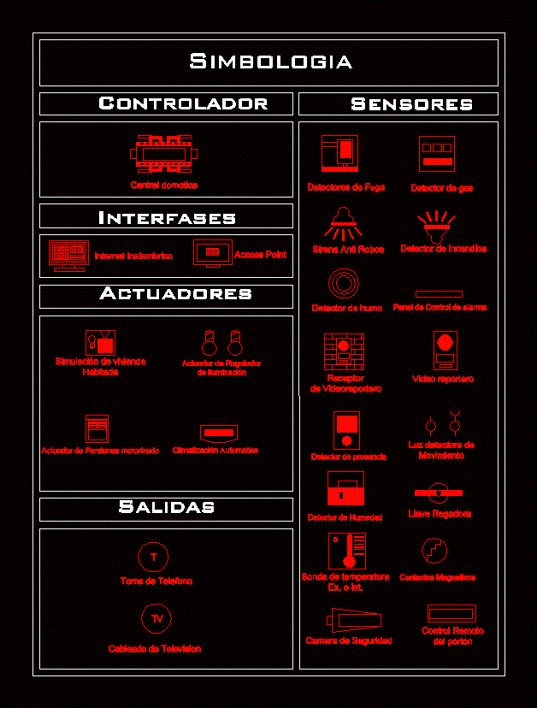
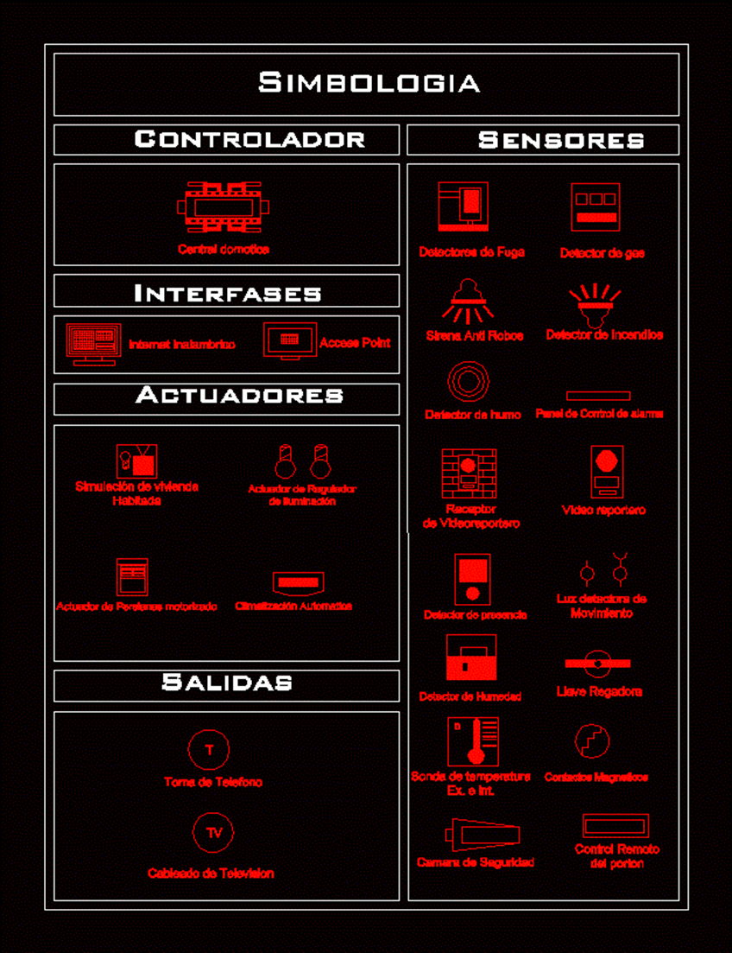
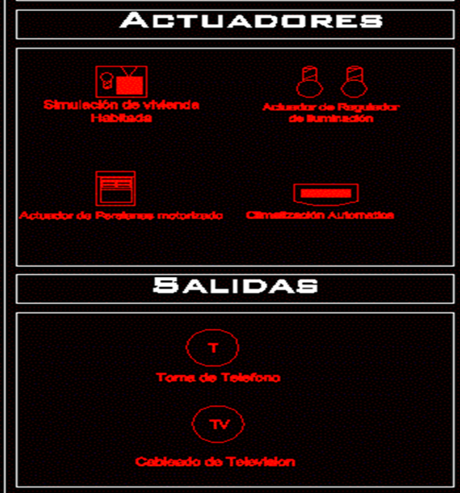
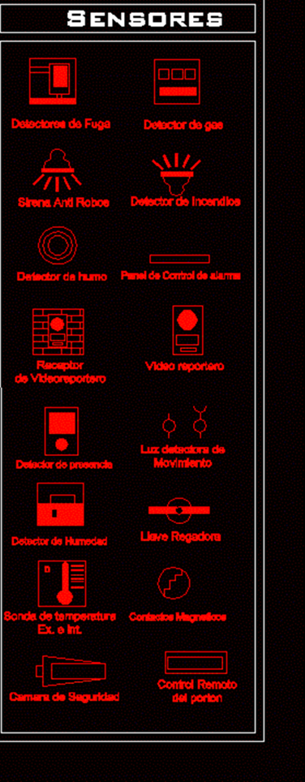

Slide 46
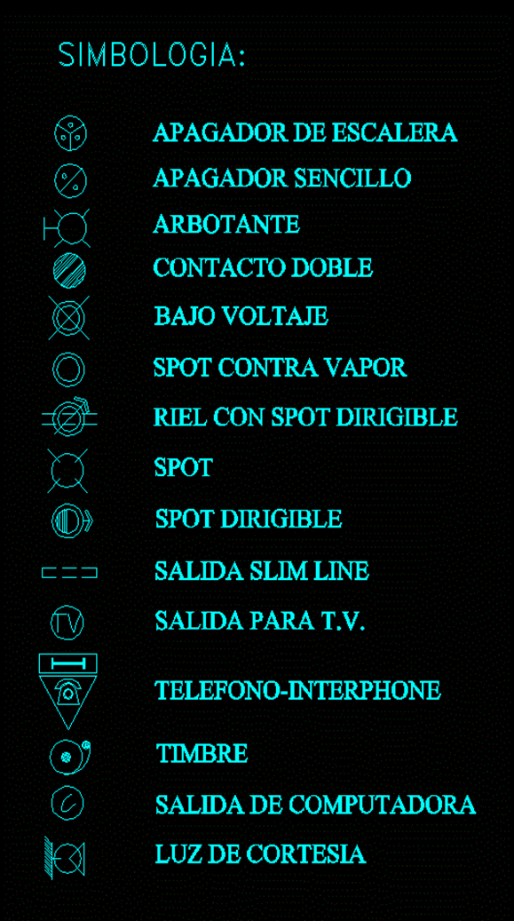
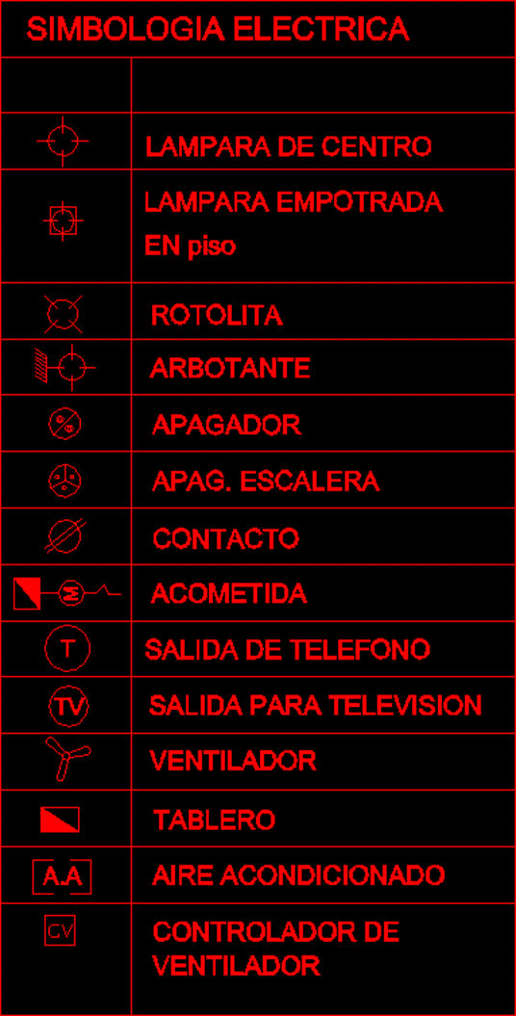

Slide 47
VIDA UTIL
Un sistema domótico profesional tiene la misma vida que una instalación eléctrica o industrial, unos 20 años de media.
Hay elementos que por definición tienen una vida de 4 ó 5 (algunos sensores, baterías), y su adecuado mantenimiento permitirá que la vida del conjunto sea larga.

Slide 48
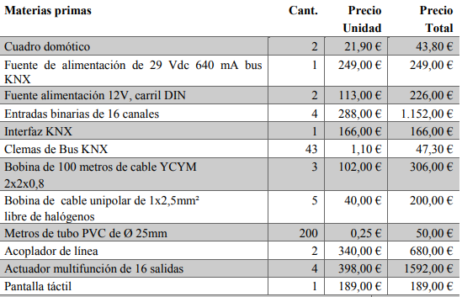
PAISES DE FABRICACION
PRINCIPALES EXPORTADORES
Los principales exportadores de domótica en el mundo son España, Estados Unidos y Europa
Para una instalación de nivel 3 es necesario recurrir al mercado extranjero ya que muchos de los dispositivos requeridos solo se encontraran en otros países que los fabricaron tales como España, Europa o Estados Unidos por lo cual se requiere la exportación de dichos elementos

Slide 49



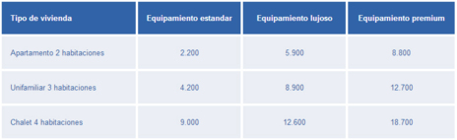
COSTOS
¿Cómo funciona el servicio de cotizaciones de habitisimo?
1. Cuéntanos tu proyecto de domótica. Puedes incluir fotografías.
2. Los mejores profesionales y empresas de domótica recibirán un aviso de tu proyecto.
3. Aquellos que estén interesados se pondrán en contacto contigo para pasarte una cotización

Slide 50
REFERENCIAS E INFORMACION
https://domoticaintegrada.com/
https://www.habitissimo.com.mx/
c/recursos/domotica.com
La domotica como solución del futuro PDF
https://www.sutori.com/es

Slide 51
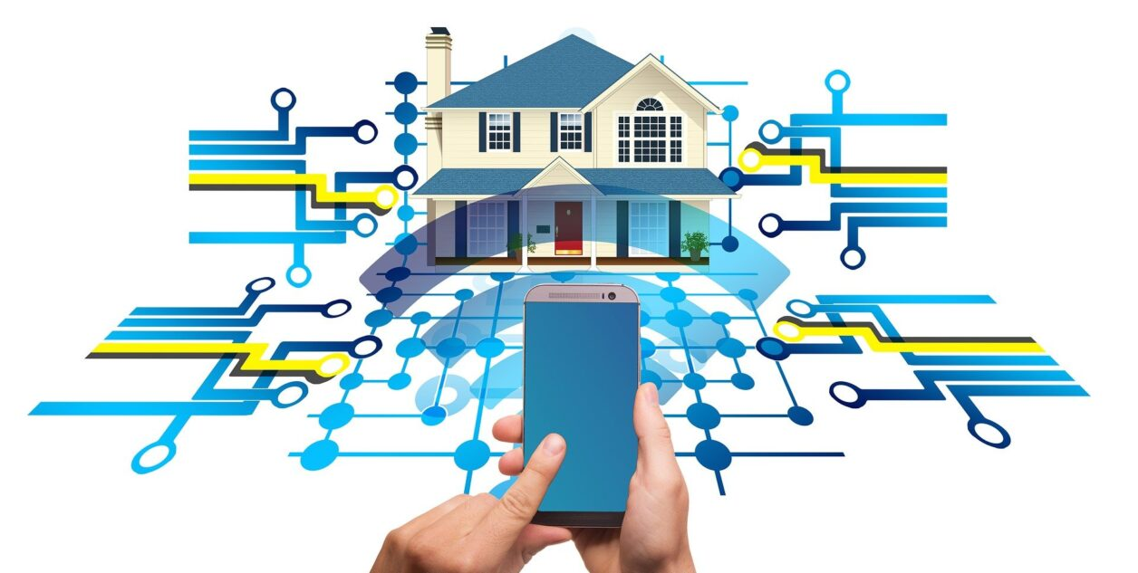
CONCLUSIONES

